Slide 1
Trombektomia mechaniczna: co oznacza pilotaż
Agnieszka Słowik
Katedra i Klinika Neurologii
UJ CM

Slide 2
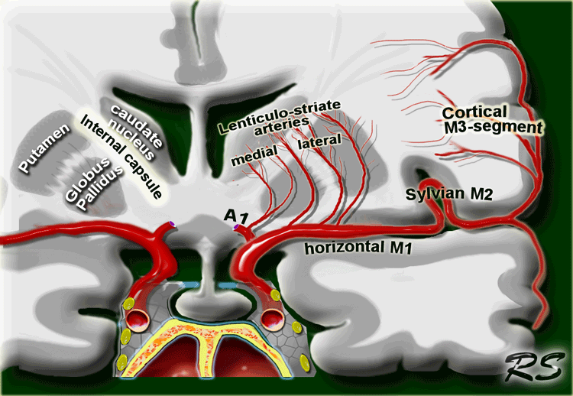
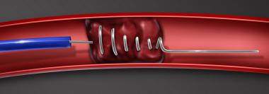
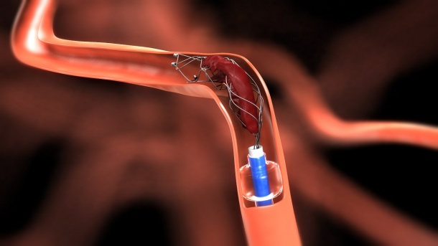
2015: Trombektomia mechaniczna - przełom leczenia przyczynowego ostrego udaru mózgu
2000
2015

Slide 3
Mr CLEAN: Berkhemer OA i wsp, NEJM 2015
REVASCAT: Jovin TG i wsp, NEJM 2015
EXTEND-IA: Campell i wsp, NEJM 2015
SWIFT: Saver JL i wsp, NEJM 2015
ESCAPE: Goyal M i wsp, NEJM 2015
THRACE: Bracard S i wsp, Lancet Neurol 2016
THERAPY: Mocco J i wsp, Stroke 2016
PISTE: Muir KW i wsp, J Neurol Neurosurg Psychiatry 2017
EASI: Khoury NN i wsp, J Neuroradiol 2017
Wahlgren N i wsp.
Mechanical thrombectomy in acute ischemic stroke: Consensus statement by ESO-Karolinska Stroke Update 2014/2015 supported by ESO, ESMINT, ESNR and EAN. International J Stroke 2016;11:134-147
Powers WJ i wsp.
2018 Guidelines for the Early Management of Patients With Acute Ischemic Stroke: A Guidelinefor Healthcare Professionals From the American Heart Association/American Stroke Association. Stroke 2018;;49:e46-e110. doi: 10.1161/STR.0000000000000158. Epub 2018 Jan 24.

Slide 4
Trombektomia w Polsce 2012-2016
25 Centrów Udarowych
Zgłoszenie liczby leczonych przypadków: 24 Centra
Przesłanie ankiety opisującej ośrodek: 23 Centra
Przesłanie danych surowych: 22 Centra
Liczba zidentyfikowanych przypadków: 585
Liczba przypadków zakwalifikowanych do analizy: 531 (91%)
*Niezbędne dane: wiek, płeć, skala NIHS przy przyjęciu i przy wypisie, skala Rankin w dniu wypisu

Slide 5
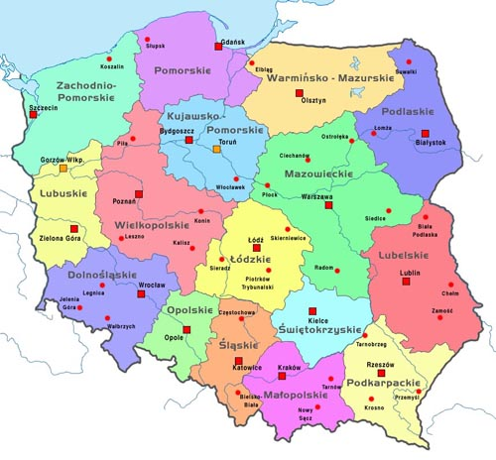
1
1
1
1
1
1
1
1
1
2
2
4
4
1
1
3
2
3
2
2
1
2
1
3
3
1
1
1
1

Slide 6
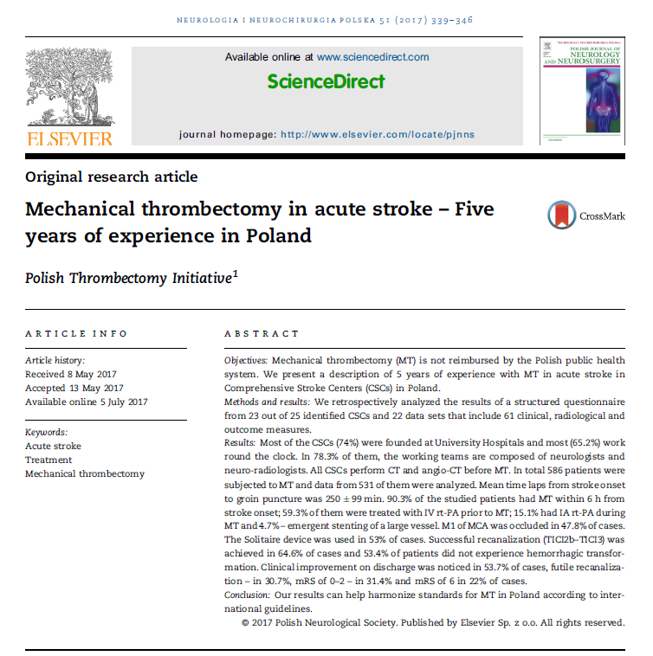

Slide 7
1
1
1
1
1
2
4
2
1
3
1
2
2
1
1
3
1
1
1
1

Slide 8
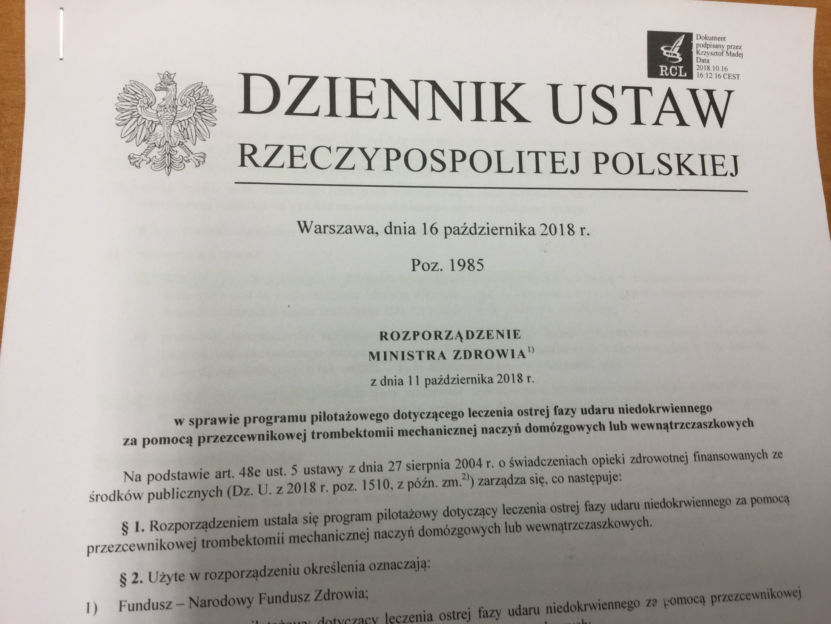

Slide 9
Pilotaż
Celem pilotażu jest ocena skuteczności praktycznej oraz wypracowanie optymalnego modelu organizacji leczenia ostrej fazy udaru niedokrwiennego za pomocą przezcewnikowej trombektomii mechanicznej naczyń domózgowych lub wewnątrzczaszkowych
Czas trwania: 1 stycznia 2019r. -30 listopada 2020r.

Slide 10
Pacjenci kwalifikujący się do programu pilotażowego
Zamknięcie przez zator lub zakrzep tętnicy szyjnej wewnętrznej, segmentu M1 i M2 tętnicy środkowej mózgu, segmentu A1 i A2 tętnicy mózgu przedniej, tętnicy podstawnej i tętnicy kręgowej
Oraz
Wynik badania neuroobrazowego (TK z opcją naczyniową lub RM z opcją naczyniową) wskazuje na wysokie prawdopodobieństwo niedrożności danej tętnicy

Slide 11
Pilotaż wymagania
Wymagania formalne
Oddział neurologiczny z oddziałem lub pododdziałem udarowym
Pracownia hemodynamiki lub pracownia radiologii zabiegowej, w której wykonano co najmniej 150 procedur leczenia endowaskularnego naczyń domózgowych lub wewnątrzczaszkowych w okresie ostatnich dwóch lat kalendarzowych poprzedzających rok wejścia rozporządzenia w lokalizacji
Oddział neurochirurgii zabezpieczający możliwość wykonania hemikraniektomii także w ramach dyżuru medycznego, w dostępie, pod warunkiem, że średni czas dotarcia do tego oddziału transportem sanitarnym nie przekracza 30 min

Slide 12
Pilotaż wymagania
Personel w trakcie zabiegu
Lekarz specjalista (rentgenodiagnostyka/radiologia/radiodiagnostyka/radiologia i diagnostyka obrazowa/neurochirurgia/neurochirurgia i neurotraumatologia/neurologia/kardiologia) spełniający określone kryteria samodzielnego operatora
Specjalista anestezjolog/specjalista w zakresie anestezjologii i reanimacji/anestezjologii i intensywnej terapii
Dwie pielęgniarki operacyjne z co najmniej rocznym doświadczeniem z instrumentowaniem do zabiegów wewnątrznaczyniowych
Pielęgniarka anestezjologiczna
Technik elektroradiolog

Slide 13
Pilotaż wymagania
Operator
Uczestnictwo w co najmniej 150 zabiegach z zakresu neuroradiologii, w tym co najmniej 50 zabiegów przeprowadzonych samodzielnie albo wykonanie 50 zabiegów z zakresu endowaskularnego leczenia naczyń domózgowych i mózgowych (w tym 5 zabiegów leczenia naczyń wewnątrzczaszkowych wykonanych samodzielnie lub w obecności proktora, który wykonał co najmniej 50 zabiegów wewnątrzczaszkowych)
Ukończenie kursu udoskonalającego CMKP „Wewnątrznaczyniowe leczenie udarów niedokrwiennych” lub kursu w ośrodku zagranicznym
Dla lekarzy niebędących specjalistami w zakresie (rentgenodiagnostyka/radiologia/radiodiagnostyka/radiologia i diagnostyka obrazowa/neurochirurgia/neurochirurgia i neurotraumatologia/neurologia) odbycie 3 miesięcznego stażu w oddziale udarowym

Slide 14
Pilotaż wymagania
Sprzęt
Wyposażenie w sprzęt i aparaturę medyczną (w miejscu wykonywania zabiegu)
Angiograf stacjonarny z możliwością wykonywania zabiegów neuroradiologicznych
Urządzenie do usuwania materiału zatorowego z naczyń mózgowych
Zapewnienie realizacji badań (w lokalizacji z całodobową możliwością wykonywania badań we wszystkie dni tygodnia)
tomografii komputerowej z opcją naczyniową oraz perfuzją TK
rezonansu magnetycznego (RM) z opcją naczyniową oraz dyfuzją i perfuzją RM

Slide 15
Pilotaż kwalifikacja
Zespół kwalifikujący do zabiegu
Specjalista neurolog mający doświadczenie w zakresie leczenia udarów mózgu
Lekarz specjalista w dziedzinie rentgenodiagnostyki lub radiologii lub radiodiagnostyki lub radiologii i diagnostyki obrazowej mający doświadczenie w zakresie badań lub zabiegów neuroradiologicznych
Lekarz wykonujący zabieg
Przy czym wymóg określony w tiret trzecie uznaje się za spełniony, jeśli lekarzem wykonującym zabieg jest osoba określona w tiret pierwsze lub drugie

Slide 16
Pilotaż: wymogi
Dostęp do konsultacji neurologicznej w trakcie zabiegu
Lekarz prowadzący zapewnia rehabilitację
Lekarz prowadzący po zakończeniu hospitalizacji przekazuje informację o przeprowadzonym leczeniu udaru mózgu do lekarza podstawowej opieki zdrowotnej
Realizacja świadczeń musi być zapewniona całodobowo przez wszystkie dni tygodnia

Slide 17
Pilotaż: procedury
Sformalizowana procedura leczenia w ostrym okresie udaru
Opracowanie i wdrożenie sformalizowanej procedury określającej zasady współpracy między lekarzem prowadzącym leczenie i lekarzem wykonującym zabieg a zespołem ratownictwa medycznego (w porozumieniu z wojewodą, i dysponentami zespołów ratownictwa medycznego, w tym dysponentem lotniczych zespołów ratownictwa)
Opracowanie i wdrożenie sformalizowanej procedury określającej zasady współpracy między lekarzem prowadzącym leczenie a lekarzem wykonującym zabieg oraz pozostałym personelem medycznym sprawującym opiekę nad pacjentem
Realizator zapewnia ciągłość realizacji świadczeń zdrowotnych i ustala współpracę ze świadczeniodawcami realizującymi świadczenia gwarantowane z zakresu rehabilitacji leczniczej lub świadczeń pielęgnacyjnych i opiekuńczych w ramach opieki długoterminowej w celu zapewnienia ciągłości leczenia

Slide 18
Pilotaż: obowiązki
Prowadzenie szkoleń z zakresu wykonywania zabiegów trombektomii (co najmniej dwa szkolenia rocznie) w trakcie trwania pilotażu
Umożliwienie przeszkolenia co najmniej dwóch lekarzy rocznie, którzy zdobywają doświadczenie w celu wykonywania zabiegów
Przeprowadzenie szkoleń współpracujących z ośrodkiem realizującym pilotaż dla koordynatorów ratownictwa medycznego, dyspozytorów medycznych, w tym personelu lotniczych zespołów ratownictwa w zakresie postępowania w ostrej fazie udaru niedokrwiennego, w szczególności w zakresie optymalnego czasu rozpoczęcia zabiegu od chwili wystąpienia objawów u pacjenta

Slide 19
Pilotaż TROMBEKTOMIA
Imię i nazwisko
PESEL: …………………………………………………………………………
Numer telefonu do pacjenta/rodziny: …………………………………………..
DATA:
Pierwszy Szpital do którego pacjent był przyjęty:
Rodzaj transportu szpital-CITO:
1. | Czas od przybycia do pierwszego szpitala do rozpoczęcia podawania rtPAIV (min)
2. | Czas od przybycia do pierwszego szpitala do wykonania pierwszego badania obrazowego (min)
3. | Czas od pierwszego badania obrazowego do rozpoczęcia zabiegu (min)
4. | Czas od przybycia pacjenta do CITO do rozpoczęcia zabiegu (min)
5. | Czas od wystąpienia udaru do rozpoczęcia zabiegu (min)
6. | Rekanalizacja naczynia w skali TICI
7. | Zgon do trzech miesięcy po zabiegu
8. | Zgon do 30 dni po zabiegu
9. | Powikłania po zabiegu
10. | Czy była tromboliza dożylna
11. | Czas hospitalizacji (dni)
12. | mRS po miesiącu
 | mRS po 3 miesiącach
 | mRS po 12 miesiącach
13. | NIHSS przy przyjęciu do 1.szpitala
 | NIHSS przy kwalifikacji do zabiegu
 | NIHSS przy wypisie

